Slide 1
迷城逃亡 项目简介
SE2018春 G08 小组作品

Slide 2
项目甘特图及WBS结构
游戏类型及玩法介绍
参考资料
项目计划
可行性分析
小组会议及小组评价

Slide 3
1
游戏类型及玩法介绍

Slide 4
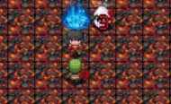
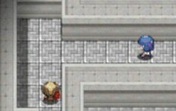
1
游戏类型
本游戏为像素卡通风格如图所示：
定义类型为迷宫类捉迷藏手游，类似风格如图所示：

Slide 5
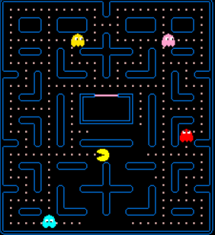
2
玩法介绍
游戏开始便生成如图所示的迷宫（比这个复杂），且游戏分为两个主要角色狼人（捉人）与人类（逃跑），在游戏开始时，两者一起出生在一个封闭的黑暗迷宫内，两者出生位置随机。

Slide 6
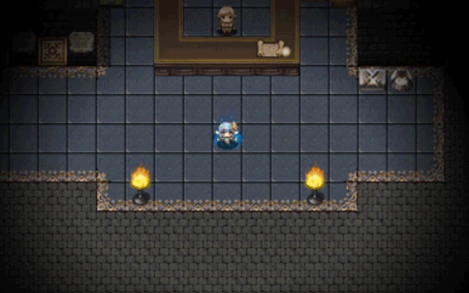
2
玩法介绍
游戏场景分为天黑与天亮，在天亮时双方能互知对方位置（天亮时间很短为1秒左右），到了天黑时，双方只能可视自己附近一点距离（如右图所示），天黑时双方可行动。在天黑行动均为人类先行，狼人后行，每人都有一定体力，同时可以通过消耗体力进行一些行动（在迷宫中行走，制作陷阱，制作诱饵等）。

Slide 7
2
可行性分析

Slide 8
1
项目可行性分析
一：引言
1.1 编写目的
1.2 项目背景
1.3 参考资料
二：可行性分析的前提
2.1 要求
2.2 条件、假定和限制
三：技术可行性分析
3.1 对游戏的简要描述
3.2 技术可行性评价
四：经济可行性分析
4.1 决定可行性的主要因素
4.2 敏感性分析
五：操作可行性分析
5.1 处理流程分析
5.2 系统实现分析

Slide 9
3
项目甘特图及WBS结构

Slide 10
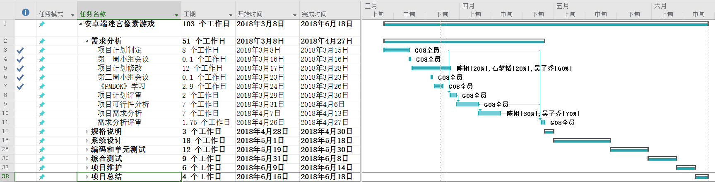
1
项目甘特图
详见附件：SE2018春-G08-甘特图-v1.0.2

Slide 11
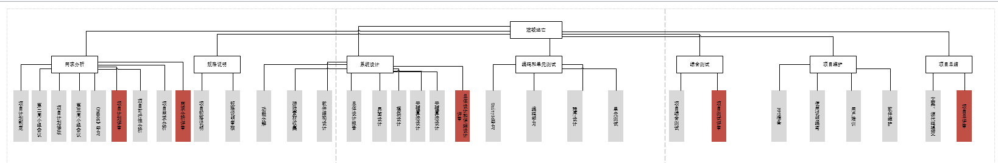
2
项目WBS结构
详见附件：SE2018春-G08-wbsv1.0.2

Slide 12
4
项目计划

Slide 13
5
小组会议及小组评价

Slide 14
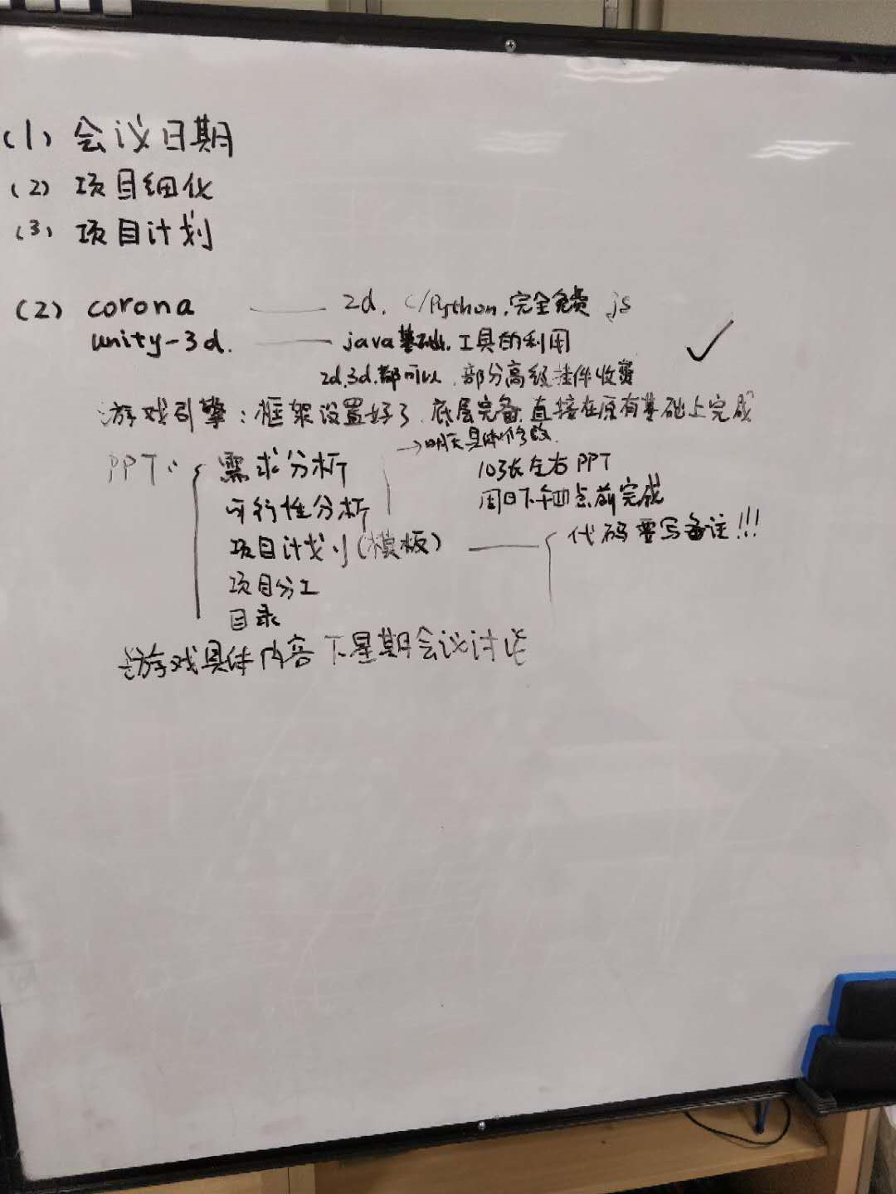
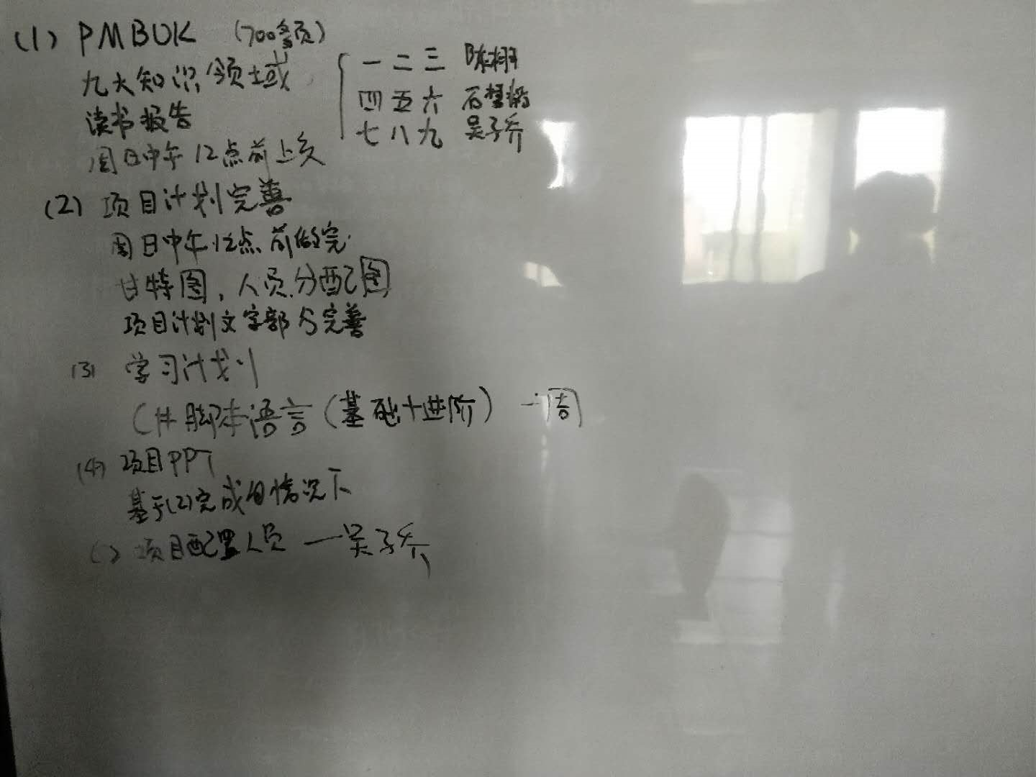
1
小组会议记录文稿及照片
（1）第二周会议记录（第三稿）
（2）第三周会议记录（第二稿）
第二周会议
第三周会议

Slide 15
2
小组里程碑评审
组长：吴子乔
负责：可行性分析报告，需求分析报告,项目计划部分及ppt。相关word文档检查修改
评分：4.8/5
组员：石梦韬
负责：项目计划部分及组员分工甘特图绘制，小组会议记录整理。相关word文档及ppt检查修改
评分：4.8/5
组员：陈栩
负责：项目计划部分，人员结构图，人员分配图，项目计划WBS结构。相关ppt的整理和修改。对整体作业做检查。
评分：4.8/5

Slide 16
6
参考资料

Slide 17
1
参考资料
[1] 游戏《迷宫深处》开发者介绍及游戏内容
https://tieba.baidu.com/p/5366126268?red_tag=1516710533&traceid=
[2] unity社区论坛2D游戏制作技术简单举例
http://forum.china.unity3d.com/thread-13546-1-1.html
[3] unity社区学习资料及unity开发教程
http://forum.china.unity3d.com/forum.php
[4] 网易云课堂相关课程
[5] 张海藩、牟永敏.《软件工程导论》-6版 北京：清华大学出版社，2013（2018.1重印）
[6] 陈洪、任科、李华杰.《游戏专业概论》 北京：清华大学出版社，2010.1

Slide 18
THANK
YOU

